Slide 1
МОДЕЛИ И ФАЗИ НА РАЗВОЈОТ НА Е-ВЛАДА
4.1. Модели на развојот на е-влада
4.2. Фази на развојот на е-влада
4.3. Софистицираност на е-услугите

Slide 2
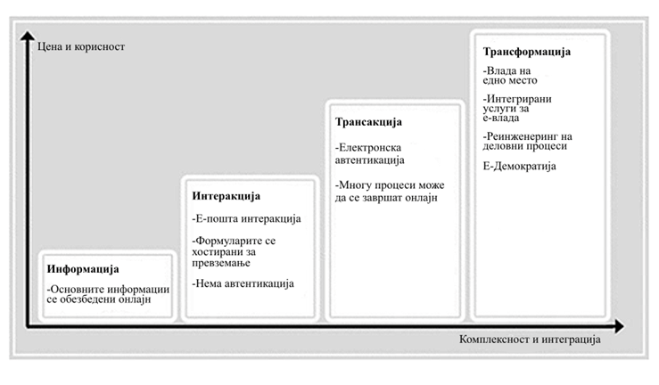
Развоен пат на е-влада = модели за е-влада модели за е-влада = фази на зрелост на е-влада

Slide 3
Првата фаза на развојот на е-влада - „присуство“
Институциите од јавен сектор:
стануваат присутни и видливи на интернет.
добиваат веб-локација,
поставуваат информации на неа.
Креираните веб-страници за институциите:
се пасивни
служат како информатор
се именува како „брошура“/„каталог“/„информатор“
Оваа фаза се изедначува со хартиен документ што служи за дисперзија на информации и често има маркетиншка улога за промовирање.

Slide 4
Втората фаза на развојот на е-влада - „информирање“/„интеракција“
Менување на фокусот: од институциите кон корисниците
На промената влија самата технологија и нејзините можности
Во оваа фаза од развојот на е-влада:
рапидно се зголемува бројот на веб-страници - секоја институција има своја веб-локација;
информациите стануваат подинамични – постојано се збогатуваат веб-страниците со нови информации;
содржините и информациите се ажурираат постојано;
веб-страниците даваат можности за пребарување на информации со хиперлинкови;
на веб-страниците, покрај каталог со услуги што ги обезбедува институцијата, често се поставени формулари и обрасци поврзани со услугите; и
поставените формулари може да се преземаат (download) и да се испечатат.

Slide 5
Третата фаза на развојот на е-влада - „двонасочна комуникација“/„интеракција“
по електронски пат
Закажувањата на термини (се дава повратна информација во поглед на терминот (датумот и часот) или добива потврда дека неговата онлајн поднесена апликација е успешно примена.
пристап на обрасци, кои се ставени на веб-страницата на институцијата што ја испорачува услугата
комуникацијата по имејл (e-mail) станува официјален начин на комуникација.
Корисниците во оваа фаза можат:
да преземат (download) формулари;
електронски да ги пополнуваат формуларите;
да ги испратат формуларите до јавната институција (upload или електронска пошта);
да добијат потврда дека апликацијата е примена;
да го следат барањето во различните фази на обработка;
да добијат информација дали барањето е одобрено или одбиено;
да добијат информација за тоа на кој начин ќе се изврши испораката на услугата (доколку била одобрена), т.е. дали треба да се подигне од институцијата или документот ќе биде испорачан онлајн.

Slide 6
За разлика од претходните две фази каде фокусот е на фронт офис (front office) како замена на шалтерското работење,
Во оваа фаза инвестициите се насочени кон поврзување, консолидација и усогласување на бек офис (back office), т.е. поврзување на заднинското канцелариско работење во институциите:
Во оваа фаза станува видлива потребата од реформа во јавниот сектор.
Потребата од реинженеринг на деловните процеси во рамките на секоја од институциите, внатрешно!
Реинженерингот на деловните процеси внатре во самите институции како клучен за рационализирање на процедурите - поедноставување на административните процедури за добивање јавни услуги.
Новите процедури креирани за обработка на барањата по електронски пат значат вертикална интеграција на јавниот сектор (интеграција во рамките на една институција).

Slide 7
Четвртата фаза на развојот на е-влада - „интеграција“
целосен фокус на реформа во јавниот сектор во правец на негово целосно трансформирање и интегрирање.
поврзување меѓу одделни институции во јавниот сектор
креирање заеднички бази на податоци
размена на информации меѓу различните бази на податоци на поединечните институции
„хоризонтално“ поврзување на јавниот сектор – рушење на ѕидовите меѓу институциите
Јавниот сектор станува citizen-centered или user-centered
голем број јавни услуги се реализираат од почеток до крај по електронски пат по принципот end-to-end, вклучително и плаќањето на административните такси за услугата,
поврзувањето т.е. интеграцијата се проширува и на бизнис-секторот: поврзаност меѓу банките како претставници на бизнис-секторот и институциите како претставници на јавниот сектор.

Slide 8
Петтата фаза на развојот на е-влада – својство на паметност“ и проактивност - „персонализација“
владата манифестира грижа кон корисниците во поглед на обновување на услугите што имаат ограничен рок на траење.
државата автоматски ги потсетува корисниците за потребата од обновување на услугата (продолжување на пасош, лична карта, возачка дозвола, ТИР дозвола, дозвола за работа, итн.).
Тешко постигнување – реални пречки :
пречки што се директно поврзани со природата на самите јавни услуги. Имено, само дел од услугите имаат ограничен рок на траење, па со тоа и потреба од обновување, и
пречки што имаат законска природа и се однесуваат на загрозување на правото на приватност на граѓаните.

Slide 9
Заклучоци
Многу полесно и побрзо може да се постигнат првите две фази од развојот на е-влада што се однесуваат на фронт офис (front office), за разлика од другите две фази (третата и четвртата), кои се однесуваат и на бек офис(back office).
фронт офис (front office) не е поврзан со реформи на јавниот сектор,
институцијата што е сопственик на веб-страницата може да ангажира стручно лице/лица што за нејзини потреби ќе ја креира и одржува веб-страницата.
воспоставувањето канали за комуникација по електронски пат е релативно едноставна работа што не е поврзана со какви било реформи во начинот на функционирање на институциите во јавниот сектор.
Реализацијата на третата и четвртата фаза не е толку едноставна, и бара повеќе средства и време, но и ангажирање на јавниот сектор - реформи во начинот на работење на јавниот сектор.
во третата фаза станува збор за вертикална интеграција, која подразбира поврзување на информациските системи на различните нивоа во рамките на една институција.
Четвртата фаза подразбира хоризонтална интеграција на информациските системи на институциите во јавен сектор, што е сложен и тежок процес, кој сам по себе побарува големи реформи во начинот на функционирање на јавните

Slide 10
Софистицираност на е-услугите
Услуги наменети за граѓанинот | Услуги наменети за бизнис-секторот
Данок на приход | Социјални придонеси за вработените
Барање работа | Данок на добивка
Бенефиции од социјално осигурување | Данок на додадена вредност
Лични документи | Регистрација на трговски друштва
Регистрација на возила | Поднесување на податоци до органот надлежен за статистика
Градежни дозволи | Царинска декларација
Пријави во полиција | Дозволи потребни за заштита на животната средина
Јавни библиотеки | Јавни набавки
Изводи од матични книги на родени и венчани
Запишување во високо образование
Известување во случај на преселба
Здравствени е-услуги

